Slide 1
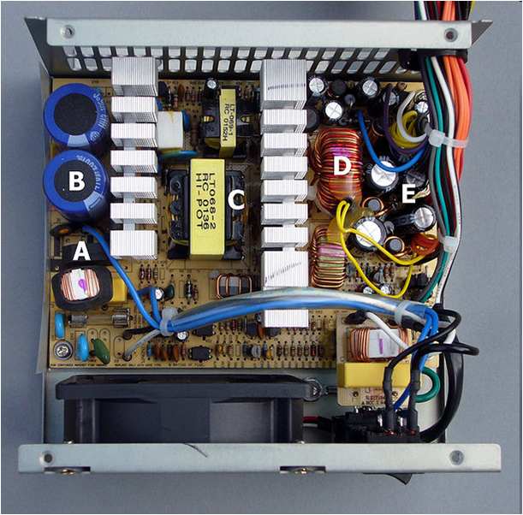
NAPAJANJE PC RAČUNARA KAO LABORATORIJSKI ISPRAVLJAČ
( PRAKTIČNO KONSTRUKTORSKO REŠENJE )
ATX NAPAJANJE RAČUNARA
GLAVNI DELOVI NAPAJANJA
A – Ispravljač,
B – kondenzatori ( filteri ),
C – transformator,
D – izlazni filter ( kalemovi ),
E – izlazni filter (kondenzatori),
Aluminijski hladnjaci
Ovo napajanje se dosta razlikuje od napajanja klasičnog tipa sa transformatorom, ali je nešto složenije i veoma osetljivo, tako da mora imati svoje ventilatorsko hlađenje.

Slide 2
ČEMU MOŽE JOŠ POSLUŽITI KOMPJUTERSKO NAPAJANJE
ATX napajanje služi kao izvor nekoliko jednosmernih napona za različite komponente računara. Razlikuje se od klasičnog napajanja sa transformatorom, gde se prvo vrši transformacija višeg u niži napon, pa onda dvostrano ispravljanje, filtracija, ili stabilizacija napona, koja se može uraditi na nekoliko načina. Danas postoje gotovi stabilizatori različitih jačina struje na izlazu, kojima se na ulaz i izlaz dodaje po jedan elektrolit, ili blok kondanzator, što se može naći u različitim varijantama. Ovakvo napajanje, pored jednostavne konstrukcije, ima prednost što se dobrom filtracijom i stabilizacijom napona može svesti na veoma mali stepen brujanja, što je dobro za predpojačala i pojačala različitih klasa i namena. Međutim, ATX napajanje može poslužiti i kao dobar laboratorijski ispravljač. Potrebno je samo malo prepravki i dobijamo napone od 5 i 12 volti ( V ), koji su pogodni za različite eksperimente i za praktičnu namenu.

Slide 3
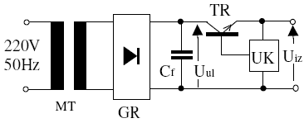
NAPAJANJE SA TRANSFORMATOROM
LINEARNI STEPEN
DELOVI LINEARNOG STEPENA
MT : mrežni transformator,
GR: grecov spoj,
Cf: kondenzator,
Uul: ulazni napon,
TR: tanzistor za stabilizaciju napona,
UK:
Uiz: izlazni napon

Slide 4
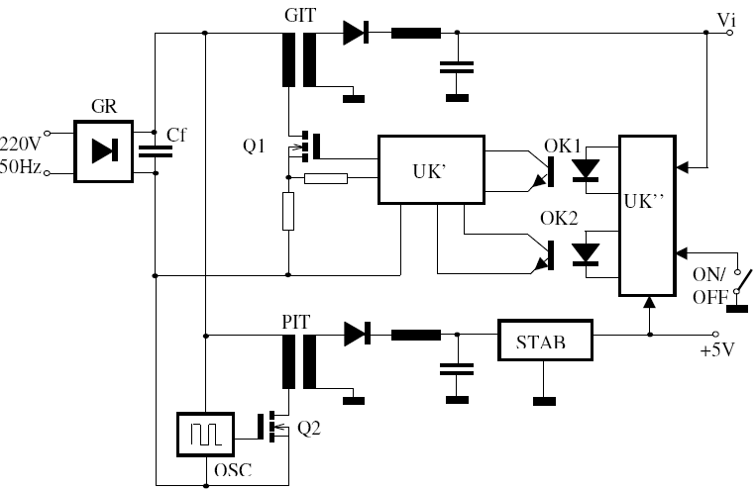
ATX NAPAJANJE – NAČELNA ŠEMA

Slide 5
NEKE OSOBINE ATX NAPAJANJA
ATX napajanje je dosta složenije, nema mrežni transformator i predstavlja tzv “čoper” napajanje. Drugačija mu je sinusoida izlaznih napona i nije preporučljivo za predpojačala i pojačala zbog pojave brujanja. Neki konstruktori su pokušavali da to otklone sa dobrom filtracijom, ali se ne dobije baš najbolji efekat. Brujanje i dalje ostaje zbog naizmenične komponente struje. Može dati dosta jaku struju, ali je poznato i po tome što kod većih opterećenja, ili kratkih spojeva dolazi do automatskog blokiranja izlaznih napona, što je dobro jer neće pregoreti vitalni delovi ovog napajanja. Zbog grejanja nekih komponenti i delova, kao što su hladnjaci i zavojnice, ovo napajanje mora imati ventilator sa zadnje strane kutije.

Slide 6
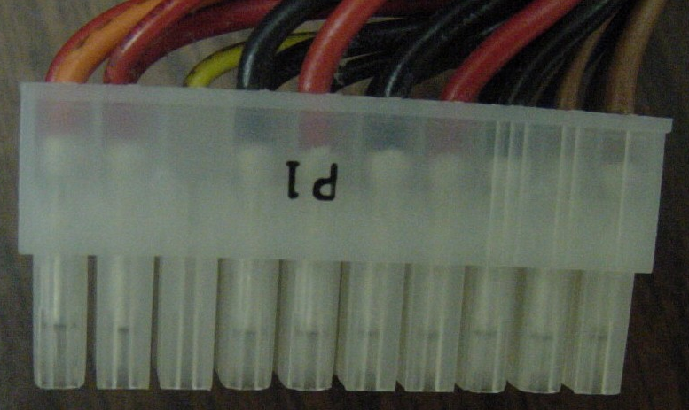
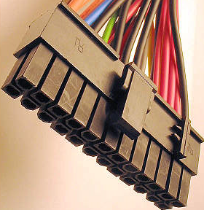
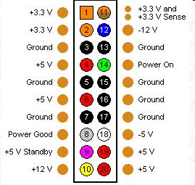
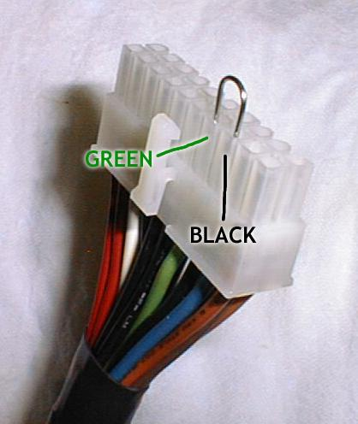
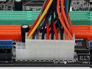
OSNOVNI KONEKTORI

Slide 7
RASPORED NAPONA NA KONEKTORU
KOJI SE SPAJA NA MATIČNU PLOČU
Pin, namena, boja žice :
1 +3.3Vdc Orange
2 +3.3Vdc Orange
3 GND Black
4 +5Vdc Red
5 GND Black
6 +5Vdc Red
7 GND Black
8 PWR-OK Gray
9 +5Vdc VSB standby Voltage Purple
10 +12Vdc Yellow
11 +3.3Vdc Orange (brown may represent 3.3Vdc sense)
12 -12Vdc Blue
13 GND Black
14 PS-ON Green
15 GND Black
16 GND Black
17 GND Black
18 -5Vdc White
19 +5Vdc Red
20 +5Vdc Red
Za uključenje je potrebno spojiti pin 14 sa masom (bilo koji od pinova 13,15,16,17)
i trebalo neko makar minimalno opterećenje.

Slide 8
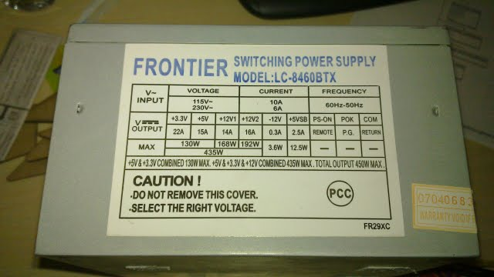
OBAVEZNO POGLEDATI ŠTA SE MOŽE DOBITI IZ POLOVNOG ATX NAPAJANJA
Malo objašnjenje:
V output je tabela maksimalnih struja po granama i iz nje se vidi da možemo sa napajanja da očekujemo 14A. To je otprilike 160W. Ispod ima i uslov da grane od 3.3V, 5V i 12V ne mogu zajedno dati više od 435W, ali pošto mi ne koristimo druge dve grane, nemamo potrebe da na to pazimo sada.
Moderna napajanja se uključuju tzv. remote ulazom (zelena žica) na 24-polnom konektoru. Napajanje se uključuje spajanjem remote (zelene) žice na masu (crnu).

Slide 9
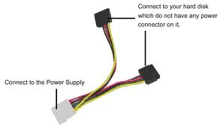
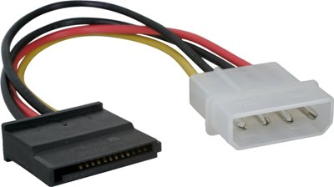
KAKO IZVUĆI ODGOVARAJUĆE NAPONE
Na jednom od manjih izvoda ATX napajanja se nalaze crvena, dve crne i jedna žuta žica, gde crna predstavlja minus pol izvora, crvena je +5 V, a žuta +12 V. Crni provodnik (ima ih poprilično) je vezan na masu (uzemljenje), tako da se i to može koristiti zbog određenih mera bezbednosti. Korišćenjem navedenih izvoda mogu se praviti različite kombinacije napona, posebno kada se uzme u obzir da realno postoje različite varijante. Ovakav ispravljač efikasno se koristi u laboratoriji za raličite oglede, bušilice manje snage, odvijače i zavijače.

Slide 10
EKONOMIČNOST PREPRAVKE
Zaključimo, prepravka ATX napajanja u višenamenski ispravljač se isplati, ali sada je stvar spretnosti kako to izvesti na samoj kutiji. Višak provodnika se može pažljivo eliminisati (odseći), tako da ostanu oni koji samo trebaju. Da bi se pokrenuo rad napajanja, podsećamo, spajaju se zelena i jedna od crnih žica, koje se nalaze u spletu koji se spaja za matičnu ploču računara. O kojim provodnicima se radi, vidi se na šemi rasporeda tih provodnika.
U praksi se ova konstrukcija pokazala isplativom, zanimljivom i kao dobro rešenje za eksperimente sa jednosmernim naponima koji nisu opasni po život. No, i pored toga, neophodno je izvesti ogovarajuće mere zaštite, kao što su: propisno vezanje mase za žuto-zeleni provodnik kabla za napajanje, dobra izolacija provodnika na kojima se javlja visoki napon, sigurna montaža priključaka jednosmernog napona na samoj kutiji, ili dodatno na nekom drugom mestu, što kraća veza provodnika, označavanje izvedenih napona sa njihovim merenim vrednostima pomoću mernog instrumenta analognog, ili digitalnog tipa. Na kraju, ovaj ispravljač, nažalost, ne može služiti za dobro punjenje Ac baterije 12 V, zbog potrebe nešto višeg napona (12,8 V), mada spretan konstruktor može naći rešenje i ovog problema.
Hasan Helja, hale@sbb.rs

